Slide 2
مو رشته‌های طویلی هستند، متشکل از سلولهای شاخی شده که از سطح پوست بدن بیرون آمده‌اند و اندازه آنها از نظر طول و قطر بسیار متغیر است. هر مو دارای یک قسمت بیرون از پوست به نام ساقه مو و یک قسمت درون پوستی به نام ریشه مو می‌باشد که هر دو قسمت ساختمان یکسانی دارند، مو از ساختمانی لوله‌ای شکل و مشتق از اپیدرم به نام فولیکول بوجود می‌آید.

Slide 3
ساقه مو از ۳ قسمت مغز(مدولا) ، قشر(کورتکس) و کوتیکول تشکیل شده است
1 -مغز(مدولا)
در مرکز مو قرار دارد و موهای ظریف فاقد مغز می‌باشند..
2- قشر(کورتکس)
ناحیه اطراف مغز مو می‌باشد که ضخامت عمده مو را تشکیل می‌دهد و از سلولهای شدیدا شاخی شده و فشرده تشکیل شده است. رنگ مو مربوط به رنگدانه‌های ملانین موجود در سلولهای این لایه می‌باشد که توسط ملانوسیتهای واقع در ماتریکس مو تولید و سپس به این سلولها منتقل می‌گردد. هر چه مقدار ملانین کمتر باشد، رنگ ملانین روشن تر و بالعکس خواهد بود. در موهای قرمز ، ملانین از نوع فئوملانین می‌باشد. سفید شدن مو به علت از بین رفتن رنگدانه ملانین در سلولهای قشری است.

Slide 4
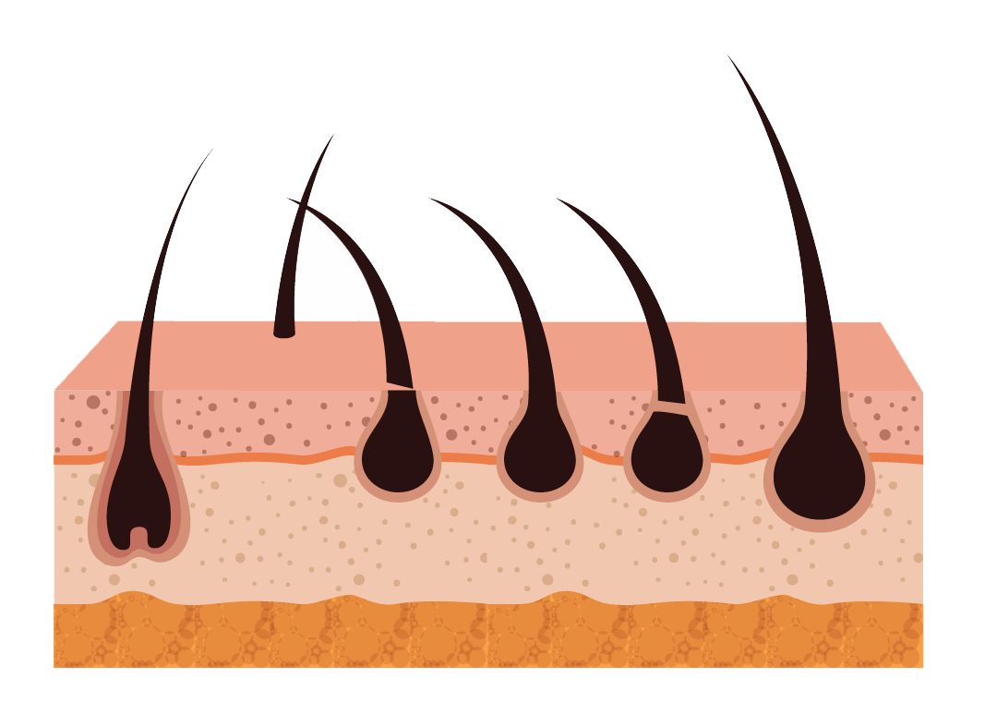
3-کوتیکول
از یک ردیف سلول پهن و کاملا شاخی شده تشکیل یافته است که مانند فلس ماهیها هر سلول قسمتی از سلول مجاور خود را می‌پوشاند. نحوه قرار گیری سلولهای کوتیکول باعث شده که هم مو نفوذ پذیر بوده و قابل رنگ کردن باشد و هم انعطاف پذیر بوده و پس از خیساندن قابل پیچش باشد.

Slide 5
فولیکول مو ساختمانی لوله‌ای است که از سطح اپیدرم شروع و انتهای عمقی آن در هیپودرم قرار می‌گیرد. انتهای عمقی فولیکول متسع شده و پیاز مو را بوجود می‌آورد. پیاز مو در قاعده خود دارای ناحیه تو رفته‌ای است که حاوی درم بوده و پاپیلا نامیده می‌شود.
پاپیلا ناحیه‌ای است غنی از رگهای خونی و انتهاهای عصبی هم در تشکیل مو نقش القایی دارد و هم برای نگهداری و رشد مو دارای اهمیت حیاتی است، بطوری که انهدام پاپی مو و یا قطع جریان خون آن منجر به مرگ فولیکول می‌گردد.
سلولهای اپیدرمی پوشاننده پاپی ، سلولهای زایایی هستند که ماتریکس مو را تشکیل می‌دهند.
سلولهای ماتریکس مو ، سلولهایی را بوجود می‌آورند که نهایتا شاخی می‌شوند، با این تفاوت که ماده شاخی تولید شده توسط سلولهای حاصل از ماتریکس از نوع کراتین سخت و چسبنده بوده و سلولهای شاخی شده نمی‌ریزند . فولیکول مو از نظرساختمانی شامل مو در قسمت مرکزی و غلافهایی در اطراف آن به اسامی غلاف درونی ریشه مو و غلاف بیرونی ریشه مو می‌باشد

Slide 6
این غلاف مو را تا سطح اتصال غدد چربی به فولیکول می‌پوشاند و از این به بعد از بین می‌رود و فضای باقی مانده به جای آن برای دفع ترشحات غدد چربی مورد استفاده قرار می‌گیرد. غلاف درونی ریشه مو حرکت موی درحال رشد را تسهیل و خود شامل سه لایه به اسامی کوتیکول ، هاکسلی و هنله است.

Slide 7
غلاف بیرونی ریشه مو در اطراف غلاف درونی قرار گرفته و در امتداد با اپیدرم می‌باشد. بطوری که این لایه در قسمتهای عمقی از یک ردیف سلول و در قسمتهای میانی از دو ردیف سلول تشکیل شده ولی در قسمتهای فوقانی شبیه اپیدرم و از نوع مطبق می‌باشد. غشای پایه ضخیمی به نام پرده شفاف فولیکول مو را از بافت همبند درم در اطراف فولیکول متراکم شده جدا می‌کند که غلاف درمی نامیده می‌شود.

